Slide 1
Presentación de practica regresión lineal
Luis Fernando Paz Galeano 1567369
Miguel Del Arco Márquez 1566698

Slide 2

Análisis de datos

Slide 3

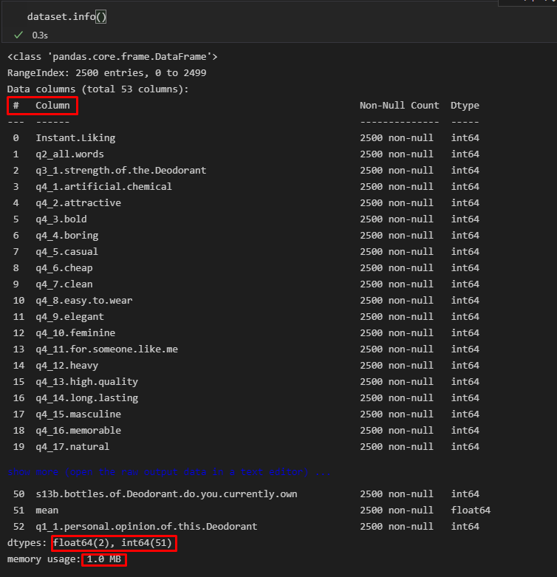
Atributos del dataset

Slide 4
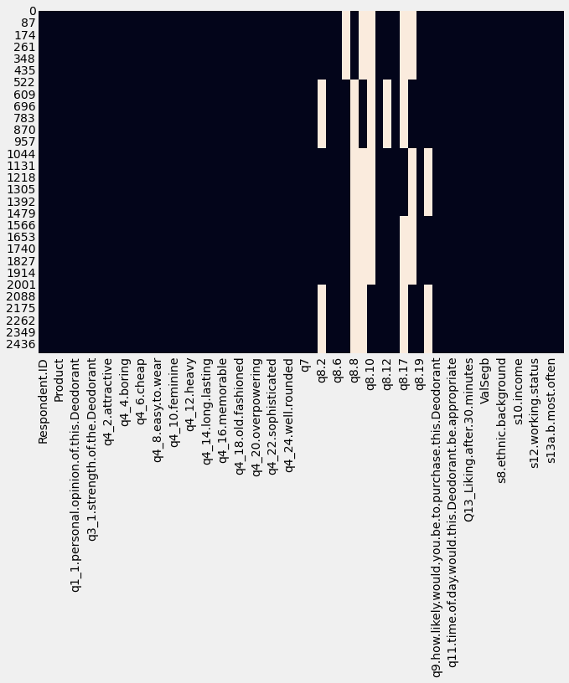
Elementos nulos

Slide 5
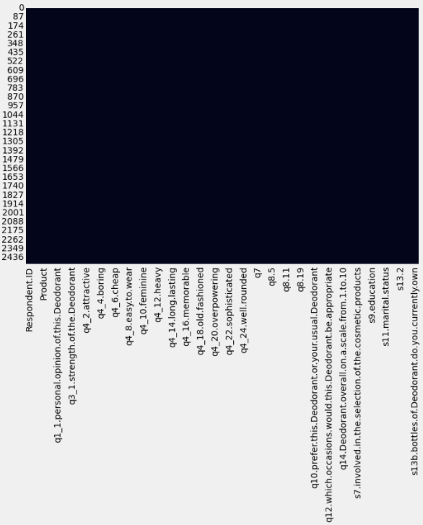
Elementos nulos

Slide 6
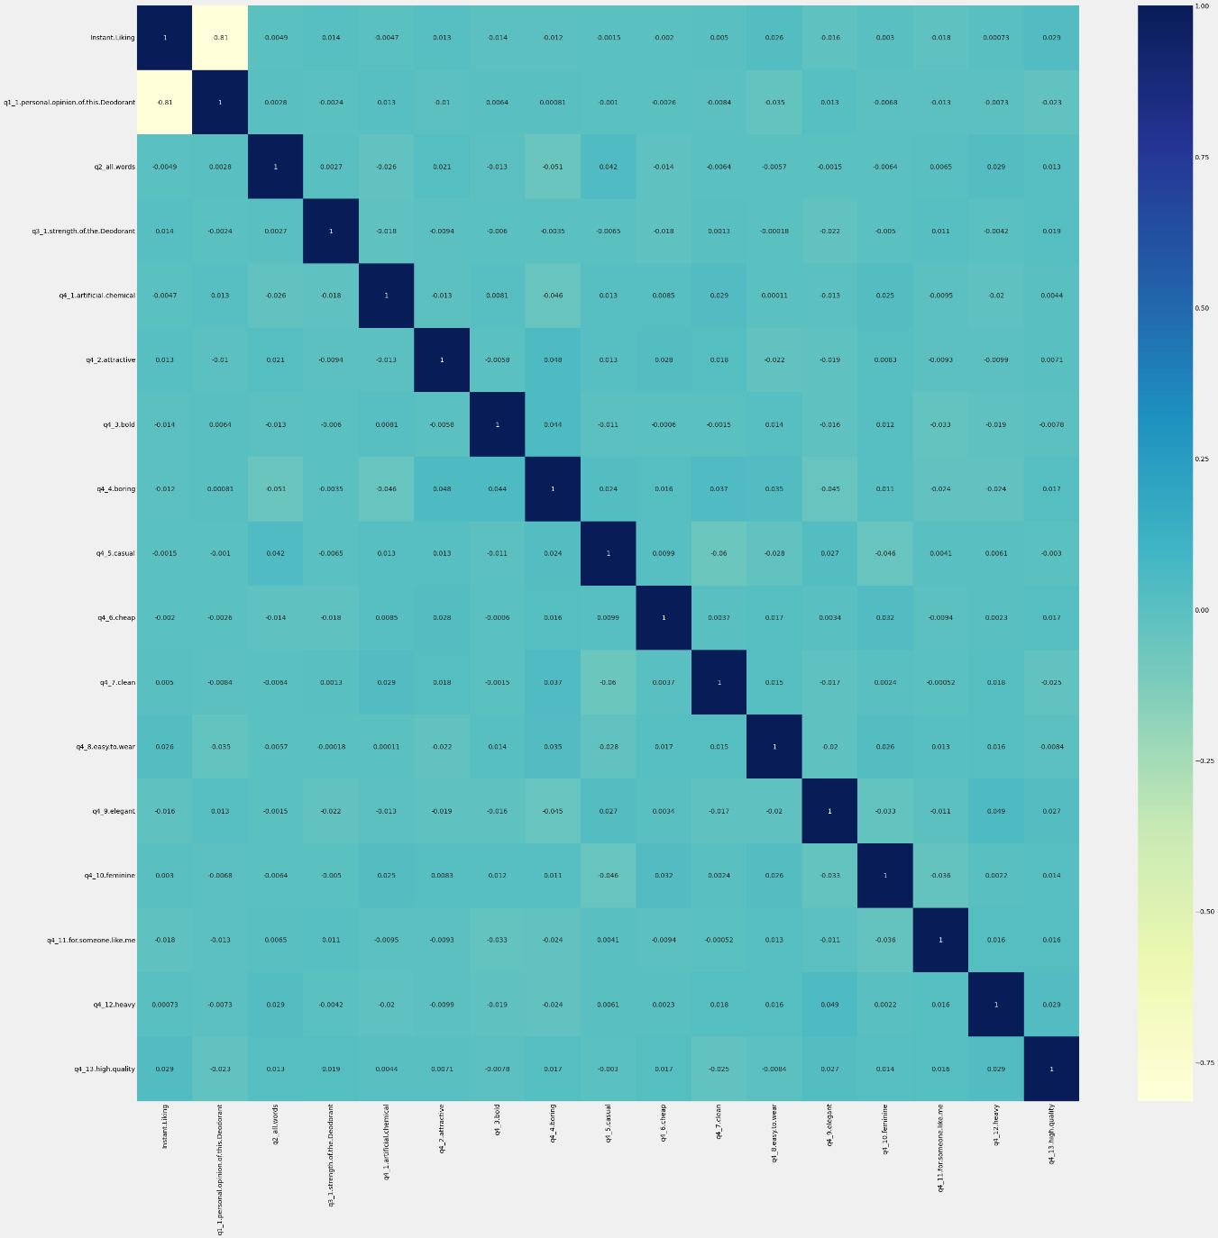
Matriz de correlación

Slide 7
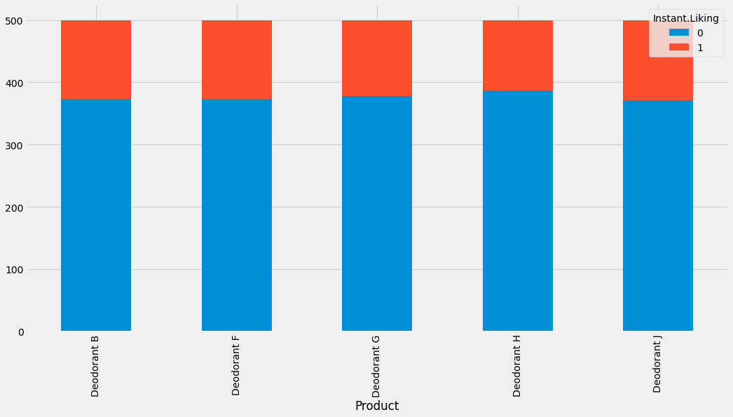
Representación de Instant Liking en base a producto

Slide 8
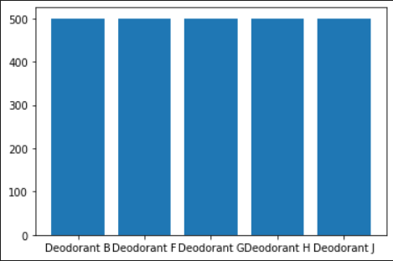
Numero de Entrevistados por cada producto.

Slide 9
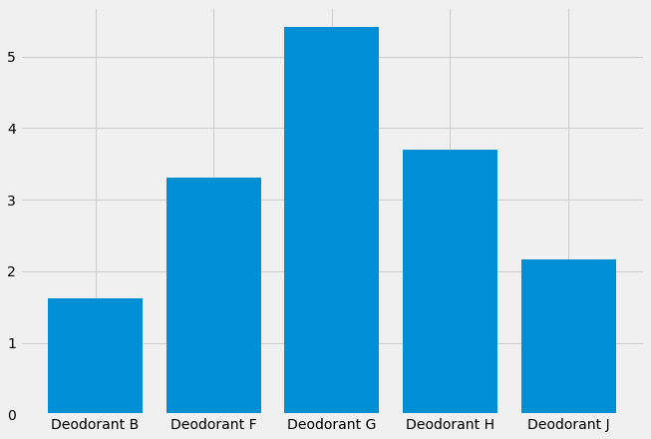
Representación de media de respuestas por producto.

Slide 10
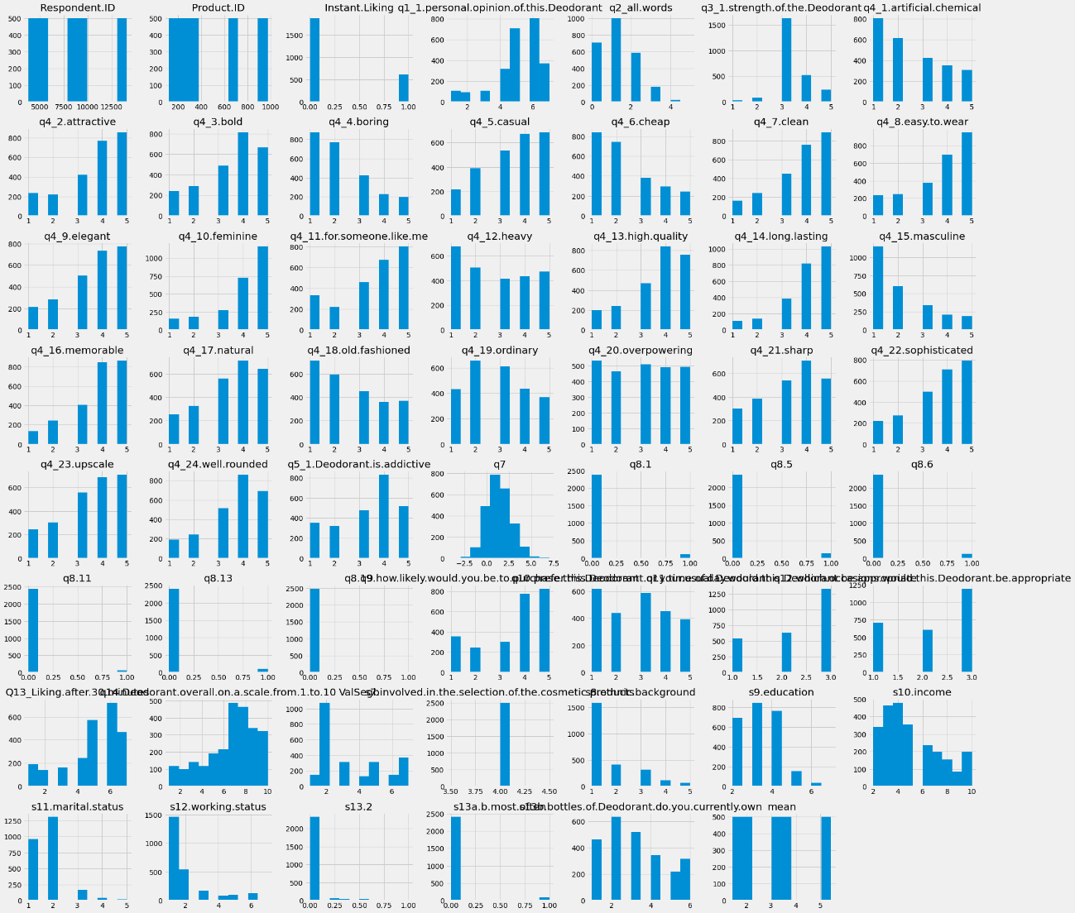
Histograma de todos los elementos

Slide 11

Regresiones lineales

Slide 12
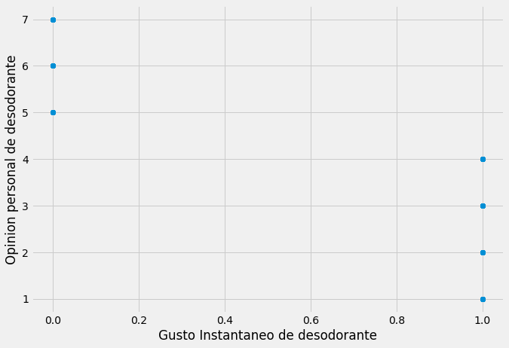
Relación entre Instant Liking y Personal opinión of this Deodorant

Slide 13
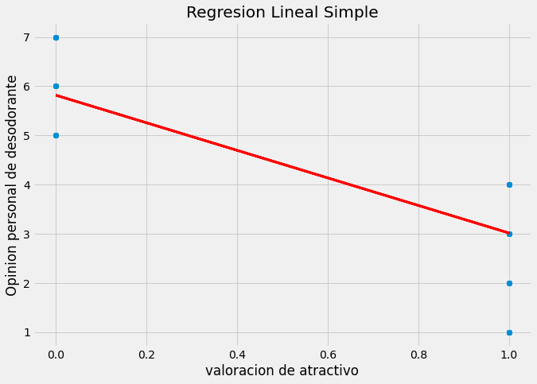
Regresión lineal simple

Slide 14
Regresión lineal Multiple

Slide 15
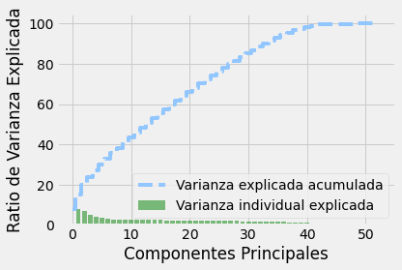
Número de componentes principales en base a la ratio de varianza explicada.

Slide 16
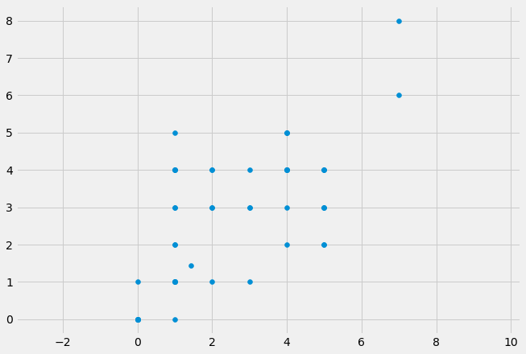
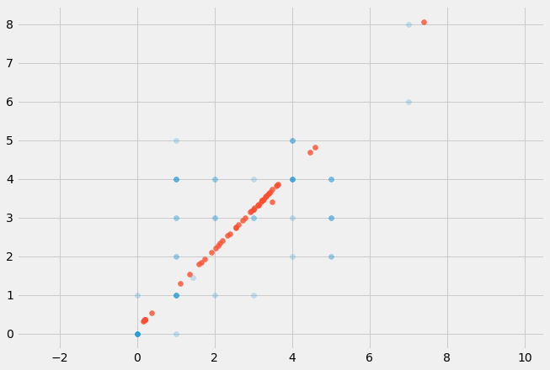
PCA

Slide 17
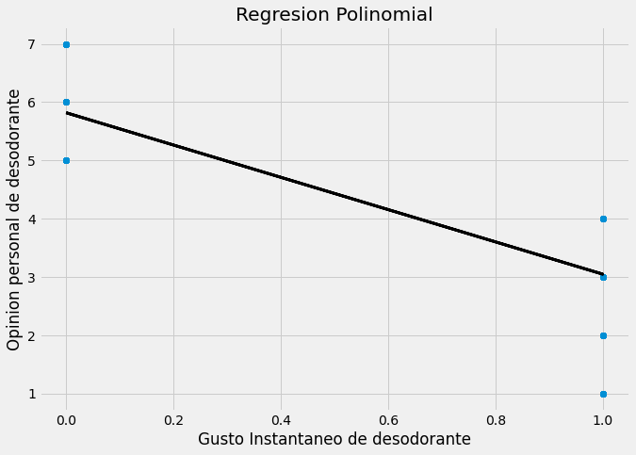
Regresión Polinomial

Slide 18
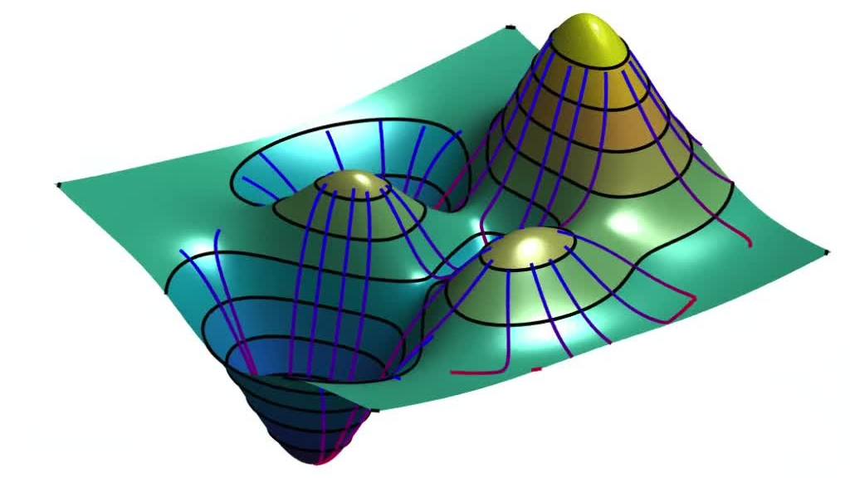
Descenso de Gradiente

Slide 19
Implementacion

Slide 20
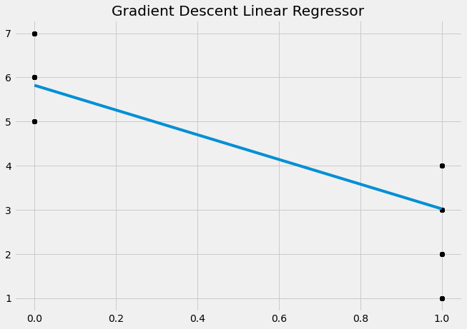
Resultado del Gradient Descent

Slide 21
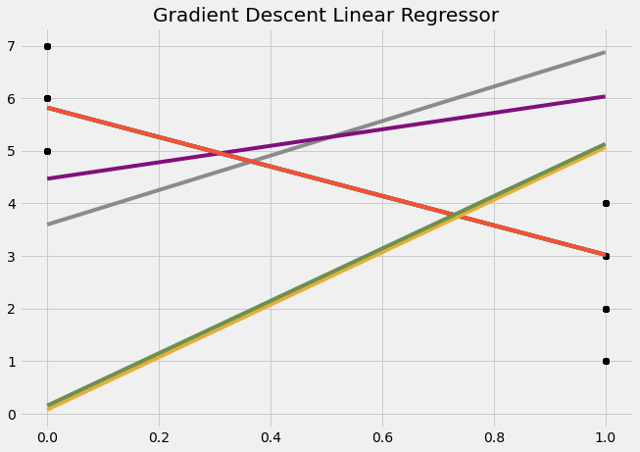
Variaciones en los valores de iteraciones y learning value

